Slide 1

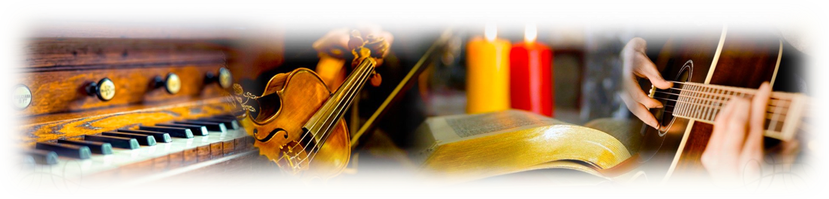
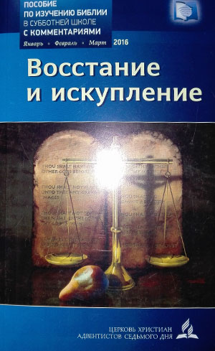

Песенное служение

Slide 2
Люблю я
весть благую

Slide 3

Люблю я весть благую,
Слова и звуки те,
Что миру повествуют
О Господе Христе.
Люблю Господне Слово
Передавать другим,
Оно всему основа,
И мир наш создан Им.

Slide 4
Припев:
Люблю я весть благую,
Что миру Бог послал,
Как наш Господь Спаситель
Нас, грешных, оправдал.

Slide 5
Люблю я весть благую
Из Библии читать,
Мне душу оживляет Господня благодать. Люблю делиться вестью О Божьей доброте,
Как Он дарует людям Спасенье во Христе.

Slide 6
Припев:
Люблю я весть благую,
Что миру Бог послал,
Как наш Господь Спаситель
Нас, грешных, оправдал.

Slide 7
Люблю я весть благую, Душа моя поёт! Я верю: Сам Спаситель
В пути меня ведёт.
И скоро Он во славе
При звуках неземных Введёт в Свою обитель Искупленных святых!

Slide 8
Припев:
Люблю я весть благую,
Что миру Бог послал,
Как наш Господь Спаситель
Нас, грешных, оправдал.

Slide 9
Если путь твой
мрачный, темный

Slide 10
Если путь твой
мрачный, тёмный
И нависли облака -
Бурь не бойся - над тобою
Божья сильная рука.
Верь Ему - Он власть имеет,
Буря перед Ним молчит,
Властно Он грозу смиряет,
От беды тебя хранит.

Slide 11
Припев:
Верь Ему – спасенье Он даёт.
Верь Ему –
хранит Он Свой народ.
Верь Ему –
Он твёрдый твой Оплот.
Верным пребывай
и верь, верь Ему.

Slide 12
Если ты теряешь силы,
Изнемог в земной борьбе,
Верь, надейся - твой Спаситель
Бодрость, силу даст тебе!
Верь Ему, хоть всё объято
Беспросветной, мрачной тьмой,
Верный Страж
не дремлет ночью,
Он всегда Хранитель твой.

Slide 13
Припев:
Верь Ему – спасенье Он даёт.
Верь Ему –
хранит Он Свой народ.
Верь Ему –
Он твёрдый твой Оплот.
Верным пребывай
и верь, верь Ему.

Slide 14
Верь Ему, Творцу Вселенной,
Хоть и узок здесь твой путь;
Твёрдо стой средь искушений,
Верным до конца пребудь.
"С вами Я вовеки буду", -
Обещал Спаситель нам.
Уповай, надейся твёрдо,
Верь Его святым словам!

Slide 15
Припев:
Верь Ему – спасенье Он даёт.
Верь Ему –
хранит Он Свой народ.
Верь Ему –
Он твёрдый твой Оплот.
Верным пребывай
и верь, верь Ему.

Slide 16


Песенное служение
ОСНОВЫ НАШЕЙ ВЕРЫ

Slide 17
Песенное служение
ОСНОВЫ НАШЕЙ ВЕРЫ
Доктрина
«Священное Писание»

Slide 18
Доктрина
«Священное Писание»
Священное Писание Ветхого и Нового Заветов
есть Слово Божие,
письменно переданное по Божественному вдохновению через святых мужей Божьих,
которые произносили и писали его
по побуждению Святого Духа.
Посредством этого Слова Бог передал человеку необходимые для спасения знания.
Библия – это безошибочное откровение Его воли.
Она является мерилом характера, испытанием опыта,
авторитетным изложением доктрин и достоверным сообщением о действиях Бога в истории нашего мира.

Slide 19
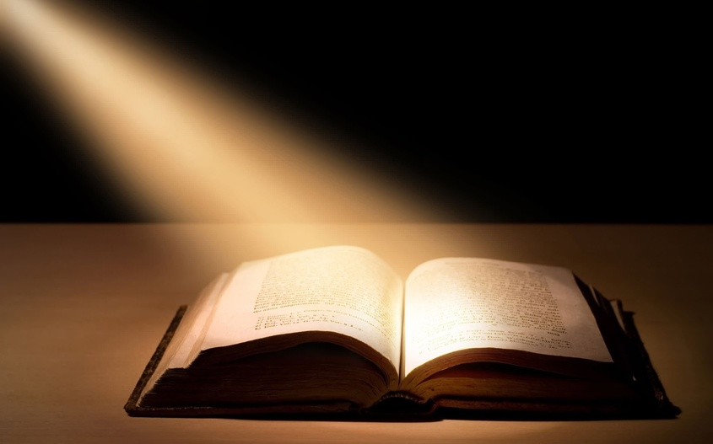
Песенное служение
БИБЛИЯ
много света нам открыла

Slide 20
Библия много
Света нам открыла,
Нас научила
Всех людей любить.
Несколько тысяч лет
Она светила,
И до конца
Нам будет говорить.

Slide 21
Припев:
Боже, даруй нам
Вникнуть в это Слово,
И возвестить
Во всех краях Земли:
Вот уж грядет
Пришествие Христово!
Той Божьей вести,
Весь народ, внемли.

Slide 22
Много пророчеств
В Библии открыто,
Всем говорят,
Что будет впереди;
Сколько в ней мудрости
Для нас сокрыто!
Боже, наш слабый
Разум утверди.

Slide 23
Припев:
Боже, даруй нам
Вникнуть в это Слово,
И возвестить
Во всех краях Земли:
Вот уж грядет
Пришествие Христово!
Той Божьей вести,
Весь народ, внемли.

Slide 24
Библия взоры
К небу направляет,
И научает, как туда идти;
Кто же ее
Надолго оставляет,
Тот ослабеет
Скоро на пути.

Slide 25
Припев:
Боже, даруй нам
Вникнуть в это Слово,
И возвестить
Во всех краях Земли:
Вот уж грядет
Пришествие Христово!
Той Божьей вести,
Весь народ, внемли.

Slide 26
О, христиане,
Библию читайте!
Грех побеждая,
Двигайтесь вперед.
В жизни своей
По Слову поступайте –
Бог за труды
Награду принесет!

Slide 27
Песенное служение
В Слове Божьем
ищи утешенье, друг мой

Slide 28
В Слове Божьем ищи
Утешенье, друг мой,
В непрерывной
житейской борьбе.
Если больно порой,
Если страшно тебе,
Прибегай к Нему всею душой.

Slide 29
.
Припев:
Лишь на Христа
В Слове Божьем взирай.
Каждый день, о друг мой,
Слово Божье читай.

Slide 30
В Слове Божьем ищи
Путь к спасенью, друг мой,
Через веру в Иисуса Христа.
Кровь святая Его,
Что стекала с креста,
Даст прощенье тебе и покой.

Slide 31
.
Припев:
Лишь на Христа
В Слове Божьем взирай.
Каждый день, о друг мой,
Слово Божье читай.

Slide 32
Слово Божье всегда
Будет светом тебе
На нелёгкой дороге твоей,
Маяком среди бурь
И житейских скорбей,
Другом верным
На грешной земле.

Slide 33
.
Припев:
Лишь на Христа
В Слове Божьем взирай.
Каждый день, о друг мой,
Слово Божье читай.

Slide 34

«Пусть живет в вас во всей своей полноте,
во всей мудрости своей весть Христова;
вы же учите и наставляйте друг друга;
с благодарностью в сердце пойте Богу
псалмы, и гимны, и песнопения»
Колос. 3:16

Slide 35
Живая Церковь –
это поющая Церковь!

